Slide 1
KHỞI ĐỘNG

Slide 2
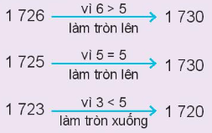
a. Làm tròn số đến hàng chục.
* Khi làm tròn số đến hàng chục, ta so sánh chữ số hàng đơn vị với 5. Nếu chữ số hàng đơn vị bé hơn 5 thì làm tròn xuống, còn lại thì làm tròn lên.

Slide 3
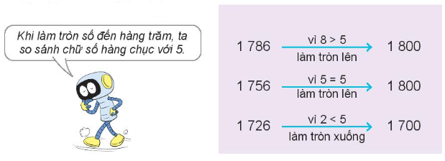
b. Làm tròn số đến hàng trăm
Khi làm tròn số đến hàng trăm, ta so sánh chữ số hàng chục với 5. Nếu chữ số hàng chục bé hơn 5 thì làm tròn xuống, còn lại thì làm tròn lên.

Slide 4
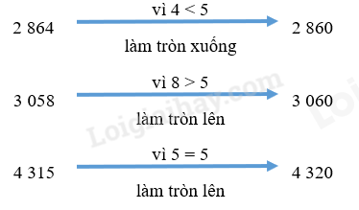
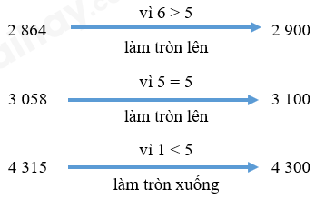
* Hoạt động.
1. Làm tròn các số 2 864, 3 058 và 4 315 đến hàng chục, hàng trăm.
* Làm tròn đến hàng chục
* Làm tròn đến hàng trăm

Slide 5
2. Rô-bốt, Việt và Mai cùng ghé thăm một trang trại, Rô-bốt đếm được có 1 242 con gà. Khi làm tròn số đến hàng chục:
Mai nói: “Trang trại có khoảng 1 240 con gà”.
Việt nói: “Trang trại có khoảng 1 250 con gà”.
Theo em, bạn nào nói đúng?
* Ta có:
* Vậy bạn Mai nói đúng.

Slide 6
1. Trong thư viện có 6 745 cuốn sách. Hỏi mỗi bạn đã làm tròn số sách đó đến hàng nào?
- Bạn nam nói trong thư viện có khoảng 6 750 cuốn sách. Bạn nam đã làm tròn số sách đến hàng chục.
- Bạn nữ nói trong thư viện có khoảng 6 700 cuốn sách. Bạn nữ đã làm tròn số sách đến hàng trăm.

Slide 7
2. Số?
Quan sát các máy “làm tròn số” rồi tìm số thích hợp với máy cuối cùng.
- Quan sát ta thấy các số được làm tròn đến hàng trăm.
* Vậy số 4516 làm tròn đến hàng trăm được số 4500.

Slide 8
CHÀO CÁC EM!
Notes:
8

